Slide 1
Ödev 1
Birce Tanıl Alptekin
2 Mayıs 2021

Slide 2
Java’ya genel bir bakış
Java Nedir?
Java 1995’te Sun Microsystems tarafından piyasaya sürülen bir programlama dili ve bilgi işlem platformudur.
Neden Java?
Günümüzde Java olmadan çalıştıramayacağımız web siteleri ve uygulamaların sayısı oldukça fazla olmakla birlikte her geçen gün artmakta. Ayrıca da hızlı ve güvenilir olması gibi avantajları mevcuttur.

Slide 3
Java’ya genel bir bakış
Java’nın Genel Özellikleri
Kolay kullanılabilir dillerden biridir.
Platformdan bağımsızdır. Bir bilgisayar sisteminde yazılan Java kodu başka bir bilgisayar sisteminde çalıştırılabilir.
Açık kaynaktır ve ücretsizdir.
Nesneye yönelik programlama inşa etmek adına geliştirilmiştir.
Java dağıtık sistemler için dizayn edilmiştir.
Notes:
Dağıtık sistem, birden fazla bilgisayar ve/veya sunucunun birbirleri arasında iletişim kurması ve birbirleri ile replika şekilde bir ağ bütünü olarak çalışmasına denir

Slide 4
Java’nın Diğer Programlama Dillerinden Farkı nedir?
Java ve diğer programlama dillerinin arasındaki en temel fark Java kodunun nasıl yürütüldüğüdür. Java derlenirken bytecode şeklinde derlenir ve herhangi bir cihazda Java Virtual Machine (JVM) kullanılarak çalıştırılabilir. Diğer yandan örneğin C++ direkt cihaza derlenir ve bu nedenle sadece derlendiği platformda çalıştırılabilir.
Java C++’tan türetilmiştir bu nedenle benzerlikleri olmakla beraber birçok farkları da bulunmaktadır. Bunlardan bazıları:
Java’nın otomatik çöp toplama vardır, C++’ta yoktur.
C++’a oranla Java’yı kullanması daha kolaydır.
C++’nın standart kütüphaneleri kuvvetli fakat basittir, Java ise güçlü cross-platform kütüphanelere sahiptir.

Slide 5
COMPILER VE INTERPRETER
Compiler yani derleyici, yüksek seviyeli bir dilde yazılmış kaynak kodunu makine diline çevirir.
Interpreter yani yorumlayıcı, kodu okumak ve çalıştırmakla yükümlüdür. Dizaynı sayesinde kodu satır satır yürütür ve assembly diline çevirir.
Assembly dili, direkt olarak bilgisayara ne yapacağını söyleyebilen bir programlama dilidir. Makine diline çok benzer fakat sayılar yerine kelimeler kullanır. Düşük seviye bir programlama dilidir. Makine diline çevrilmesi için «assembler» adlı bir software kullanır.

Slide 6
JVM – JAVA VIRTUAL MACHINE
Java Virtual Machine (JVM) soyut bir makinedir. Virtual machine yani sanal makine olarak adlandırılmasının sebebi fiziksel olarak var olmamasıdır. Java bytecode’unun çalıştırılabileceği bir ortam sağlar. Ayrıca diğer dillerde yazılan ve Java bytecode’una derlenen programları da çalıştırabilir.
JVM aşağıdaki ana görevleri yerine getirir:
Kodu yükleme
Kodu onaylama
Kodu çalıştırma
Kodun çalışabileceği bir ortam sağlama

Slide 7
JRE – JAVA RUNTIME ENVIRONMENT
Java Runtime Environment (JRE), Java uygulamaları geliştirmek için kullanılan bir yazılım araçları topluluğudur. Runtime environment, yani çalışma ortamı sağlamak için kullanılır. JVM’nin uygulanmış halidir ve fiziksel olarak bulunur.

Slide 8
JDK – JAVA DEVELOPMENT KIT
Java Development Kit (JDK), Java uygulamaları geliştirilmek için kullanılan bir yazılım geliştirme ortamıdır. Fiziksel olarak bulunmaktadır, JRE ile birlikte geliştirme araçları içerir.

Slide 9
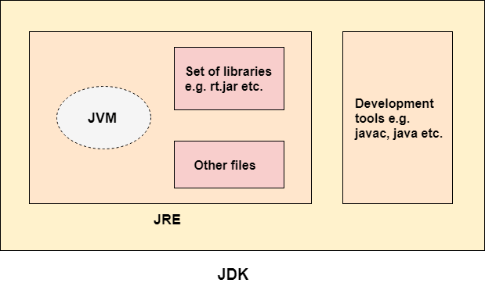
JVM, JRE, JDK

Slide 10
JAVA 5 ÖZELLİKLERİ
Generic yapılar
Autoboxing/Unboxing
Gelişmiş for döngüsü
Güvenli sıralama yapıları
Değişken sayıda argüman (Varargs)
Static Import
Metadata (Annotations)

Slide 11
JAVA 6 ÖZELLİKLERİ
I/O’da değişimler
Koleksiyonlarda yenilikler
Başarı arttırımları, yeni metodlar, yeni koleksiyon arabirimleri
jar ve zip değişiklikleri
Açılan jar dosyasındaki dosyaların zaman bilgisi olarak açılma zamanı yerine diğer araçlardaki gibi dosyaların zamanı kullanılmaya başlandı.
Açık zip dosyalarının sayısındaki 2036 üst sınırı kaldırıldı. Artık platformun destekleyebildiği sayıda zip dosyası açık olabiliyor.
Dosya sistemi değişiklikleri
File.lenght(), File.createNewFile(), File.listFiles(), File.deleteOnExit() metodlarının sonuçları düzeltilmiştir.

Slide 12
Kaynakça
«What is Java technology and why do I need it?» https://java.com/en/download/help/whatis_java.html
«Java Introduction» https://www.w3schools.com/java/java_intro.asp
«Introduction to Distributed Systems» https://acikders.ankara.edu.tr/mod/resource/view.php?id=12839...
«How Is Java Different From Other Languages?» https://compscicentral.com/how-is-java-different-from-other-languages...
«Java Interpreter» https://www.javatpoint.com/java-interpreter
«What is a Compiler» https://lambda.uta.edu/cse5317/notes/node3.html
«What is the Difference Between Machine Code and Assembly Language» https://pediaa.com/what-is-the-difference-between-machine-code-and-assembly-language...
«Difference between JDK, JRE, and JVM» https://www.javatpoint.com/difference-between-jdk-jre-and-jvm
«Java 5.0 (Tiger) ile Gelen Dil Yenilikleri 1 : Generics» http://www.csharpnedir.com/articles/read/?id=629
«Java 6 Yenilikleri» https://kodveus.blogspot.com/2007/06/java-6-yenilikleri.html

